Slide 1
SIG-AI-Framework创建申请
汇报人：翟智强
2022.01.12

Slide 2
目录
输出责任人：汇报人组织输出
SIG-AI-Framework 创建背景
SIG-AI-Framework 工作目标
SIG-AI-Framework 工作范围
SIG-AI-Framework 工作组成员

Slide 3
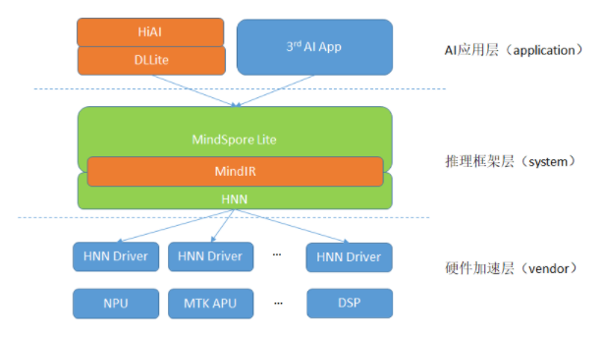
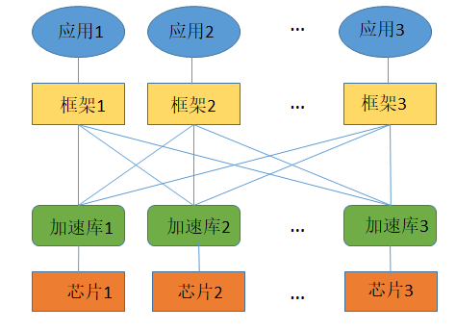
背景
MindSpore面向OpenHarmony的软件架构设计
OS内置AI底座的动机
现状/问题：
AI应用各自包含不同的AI框架，空间占用大
AI框架使能专有硬件需对接不同厂商接口，新硬件层出不穷
各框架模型表达、硬件资源使用不统一，多层转换和内存拷贝使得效率低下
使用不同AI框架开发周期长、易用性差、体验不一致
通过鸿蒙OS统一的内置AI底座，南向提供专有AI硬件的标准化抽象层，北向为应用提供统一模型表达和运行接口，实现运行效率和开发效率的最大优化。
业界方案分析：
Android NN API抽象了专有AI硬件的抽象层，但没有内置统一的AI框架，不同APP任然对接不同框架，无法做到垂直优化，模型转换和内存拷贝效率低下。
苹果的iOS内置了CoreML，给开发者提供了统一的框架，但因为不支持第三方硬件，因此没有NN硬件抽象层。

Slide 4
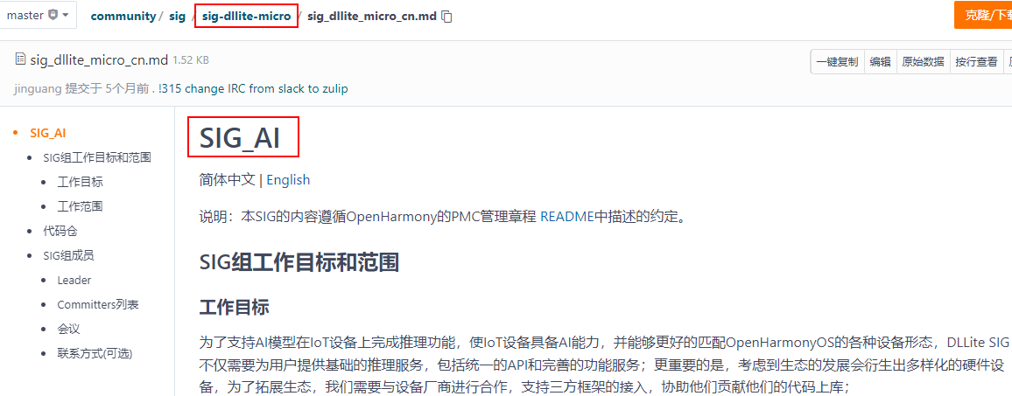
背景
现有的SIG_AI:
https://gitee.com/openharmony/community/blob/master/sig/sig-dllite-micro/sig_dllite_micro_cn.md

Slide 5
背景
根据OpenHarmony AI系统设计，应该有AI应用和AI计算框架两个SIG
跟SIG-AI的Leader沟通过，已有的 SIG-AI 拆分成两个SIG(AI应用和AI框架)
修改
SIG-HiAI //SIG名称
├── HiAI Engine？ //代码仓，计划
└── DLLite-micro //代码仓，已有
新建
SIG-AI-Framework //SIG名称
├── MindSpore //代码仓，本次新建
└── HNN //代码仓，计划
SIG-AI //SIG名称
├── MindSpore //代码仓，已有
└── DLLite-micro //代码仓，已有

Slide 6
SIG-AI-Framework 工作目标
MindSpore Lite是一个极速、极智、极简的AI引擎，使能全场景智能应用，为用户提供端到端的解决方案，帮助用户使能AI能力。更多信息，请见MindSpore Lite官网。MindSpore SIG不仅需要为用户提供基础的训练和推理服务；更重要的是，为了拓展生态，我们需要与广大开发者合作，协助他们贡献他们的代码上库。

Slide 7
SIG-AI-Framework 工作范围
模型转换：提供将TensorFlow、TensorFlow Lite、Caffe、ONNX等模型格式转换为MindSpore Lite模型格式的工具，还提供算子融合、量化等功能。
模型训练：支持在端侧的小样本、迁移、增量训练，实现个性化AI体验。
模型推理：主要完成模型推理工作，即加载模型，输入数据，获取预测结果。
专用AI芯片支持：提供标准的南向接口，支持专用AI芯片接入。

Slide 8
SIG-AI-Framework 工作组成员
Leader
@ivss(https://gitee.com/ivss)
@zhanghaibo5(https://gitee.com/zhanghaibo5)
Committers列表
@zhaizhiqiang(https://gitee.com/zhaizhiqiang)
@sunsuodong(https://gitee.com/sunsuodong)
@zhang_xue_tong(https://gitee.com/zhang_xue_tong)
@HilbertDavid(https://gitee.com/HilbertDavid)
@jpc_chenjianping(https://gitee.com/jpc_chenjianping)

